Slide 1
TRÒ CHƠI Ô CHỮ
1
2
3
4
5
6
7
LUẬT CHƠI
- Trò chơi ô chữ gồm 7 ô chữ được đánh số từ 1 đến 7 sẽ tương ứng với 7 câu hỏi.
- Các em dựa vào kiến thức đã học để trả lời, mỗi câu hỏi có 1 lượt trả lời.
- Em nào trả lời đúng ô chữ sẽ hiện ra chữ cái tương ứng, trả lời sai ô chữ sẽ bị khóa lại.
- Trong quá trình trả lời, em nào trả lời sai quyền trả lợi dành cho bạn khác.

Slide 2
TRÒ CHƠI Ô CHỮ
1
2
3
4
5
6
7
Đ
Ô
N
G
D
Â
N
Câu 1. Tổng diện tích của châu Á là bao nhiêu?
A. 44,4 triệu km² B. 44,3 triệu km² C. 44,2 triệu km² D. 44,2 triệu km²
Câu 2. Phía đông châu Á tiếp giáp với:
A. Châu Âu B. Châu Phi C. Thái Bình Dương D. Ấn Độ Dương
Câu 3. Dãy núi cao nhất ở châu Á là:
A. Côn Luân B. Hymalaya C. Hoàng Liên Sơn D. Thiên Sơn
Câu 4. Việt Nam thuộc kiểu khí hậu nào?
A. Nhiệt đới gió mùa B. Ôn đới lục địa C. Nhiệt đới khô D. Cận cực
Câu 5. Tên dòng sông dài nhất ở châu Á.
A. Amazon B. Trường Giang C. Hoàng Hà D. Mê Kông
Câu 6. Ở châu Á có mấy đới thiên nhiên?
A. Một B. Hai C. Ba D. Bốn
Câu 7. Cảnh quan thuộc đới nóng ở châu Á là:
A. Đài nguyên B. Rừng lá kim C. Thảo nguyên D. Rừng mưa nhiệt đới

Slide 3


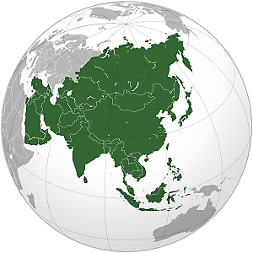


ĐẶC ĐIỂM DÂN CƯ, XÃ HỘI
CHÂU Á
Bài 6:
ĐỊA LÍ 7

Slide 4

LỚP
7
ĐỊA LÍ
BÀI 6. ĐẶC ĐIỂM DÂN CƯ XÃ HỘI
CHÂU Á
1
DÂN CƯ, TÔN GIÁO
2
SỰ PHÂN BỐ DÂN CƯ. CÁC ĐÔ THỊ LỚN
3
LUYỆN TẬP VÀ VẬN DỤNG

Slide 5






BÀI 6
1
Dân cư, tôn giáo
Quan sát bảng 1 và thông tin trong bài, em cho biết số dân châu Á năm 2020 là bao nhiêu? Chiếm bao nhiêu % dân số thế giới?
- Năm 2020, dân số châu Á là 4641,1 triệu người.
- Chiếm hơn 59,5% dân số thế giới (4641,1 x 100 : 7794,8 = 59,5%)
Bảng 1. SỐ DÂN, MẬT ĐỘ DÂN SỐ CỦA
CHÂU Á VÀ THẾ GIỚI NĂM 2020
Châu lục | Số dân (triệu người) | Mật độ dân số (người/km²)
Châu Á | 4641,1 | 150
Thế giới | 7794,8 | 60

Slide 6
BÀI 6
1
Dân cư, tôn giáo
Cơ cấu dân số theo tuổi ở châu Á có sự chênh lệch: cao nhất là độ tuổi từ 15 – 64 tuổi chiếm 67,7%, tiếp đến là độ tuổi 0 – 14 tuổi chiếm 23,5%, thấp nhất là độ tuổi 65 tuổi trở lên chiếm 8,8% => châu Á có cơ cấu dân số trẻ.
Quan sát biểu đồ, em hãy nhận xét cơ cấu dân số theo tuổi ở châu Á
năm 2020.
Biểu đồ thể hiện cơ cấu dân số theo tuổi
ở châu Á năm 2020

Slide 7
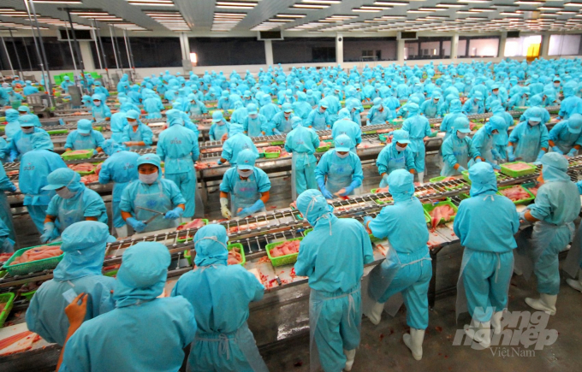

BÀI 6
1
Dân cư, tôn giáo
Quan sát hình ảnh và thông tin trong bài, em hãy cho biết dân số đông ảnh hưởng như thế nào đến phát triển kinh tế xã hội châu Á.
- Thuận lợi: lao động dồi dào, thị trường tiêu thụ rộng lớn.
- Khó khăn: thất nghiệp, thiếu việc làm, ùn tắt giao thông, tệ nạn xã hội, ô nhiễm môi trường…

Slide 8

BÀI 6
1
Dân cư, tôn giáo
Quan sát hình ảnh và thông tin trong bài, cho biết vì sao tỉ lệ gia tăng tự nhiên châu Á có xu hướng giảm?
Nhờ thực hiện tốt chính sách dân số, kế hoạch hóa gia đình (mỗi gia đình chỉ nên có 1 hoặc 2 con)

Slide 9
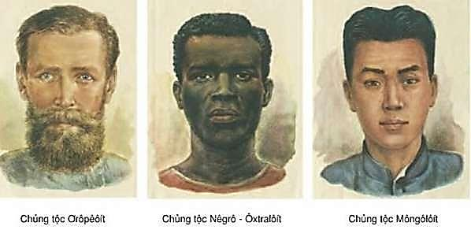
BÀI 6
1
Dân cư, tôn giáo
Quan sát hình ảnh và thông tin trong bài, hãy cho biết dân châu Á thuộc các chủng tộc nào?
Cư dân thuộc nhiều chủng tộc:
Môn-gô-lô-it
Ơ-rô-pê-ô-it
Ô-xtra-lô-it

Slide 10
BÀI 6
1
Dân cư, tôn giáo
a. Dân cư
- Có số dân đông nhất thế giới: 4641,1 triệu người năm 2020, chiếm 59,5% dân số thế giới.
- Tỉ lệ gia tăng tự nhiên có xu hướng giảm nhờ thực hiện tốt chính sách dân số, kế hoạch hóa gia đình.
- Là châu lục có cơ cấu dân số trẻ.
- Cư dân thuộc nhiều chủng tộc: Môn-gô-lô-it, Ơ-rô-pê-ô-it, Ô-xtra-lô-it.

Slide 11
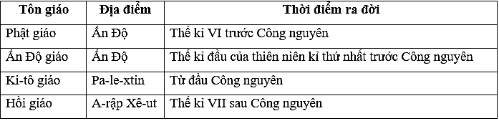
BÀI 6
1
Dân cư, tôn giáo
- Nơi ra đời của 4 tôn giáo lớn trên thế giới: Ấn Độ giáo, Phật giáo, Ki-tô giáo và Hồi giáo.
- Các tôn giáo được lan truyền ra khắp thế giới, thu hút số lượng tín đồ lớn.
Quan sát bảng sau, video clip và thông tin trong bài, em hãy trình bày đặc điểm
tôn giáo ở châu Á.
Link video các tôn giáo lớn ra đời ở châu Á: https://www.youtube.com/watch?v=M4nbCTJ4jsI&ab_channel=Trang%C4%90%E1%BA%B7ng

Slide 12
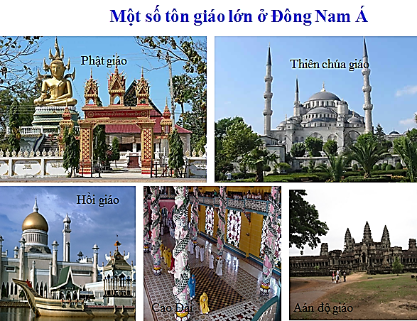
BÀI 6
1
Dân cư, tôn giáo
Quan sát các hình ảnh và thông tin trong bài cho biết tôn giáo ảnh hưởng đến những mặt nào của các nước châu Á?
Tôn giáo ảnh hưởng sâu sắc đến văn hóa, kiến trúc, du lịch và lễ hội của các quốc gia châu Á.

Slide 13
BÀI 6
1
Dân cư, tôn giáo
b. Tôn giáo
- Nơi ra đời của 4 tôn giáo lớn trên thế giới: Ấn Độ giáo, Phật giáo, Ki-tô giáo và Hồi giáo.
- Từ châu Á, các tôn giáo được lan truyền ra khắp thế giới, thu hút số lượng tín đồ lớn.

Slide 14

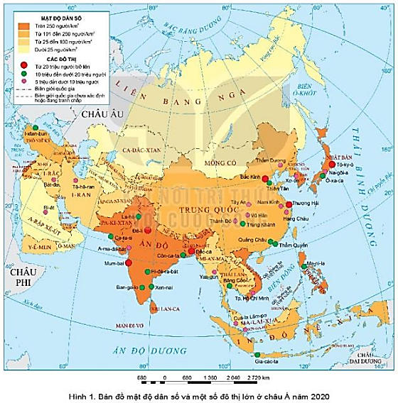
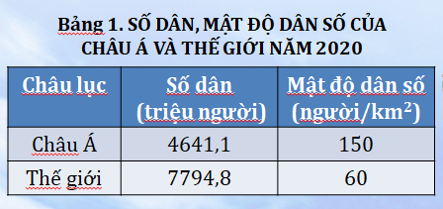
BÀI 6
2
Sự phân bố dân cư. Các đô thị lớn
THẢO LUẬN NHÓM
Thời gian: 5 phút
1. Nhóm 1, 2, 3, 4 – phiếu học tập số 1
Phần câu hỏi | Phần trả lời
- Quan sát bảng 1, hình 1, cho biết mật độ dân số châu Á 2020 là bao nhiêu? Trình bày sự phân bố dân cư châu Á.
- Giải thích sự phân bố dân cư châu Á.

Slide 15
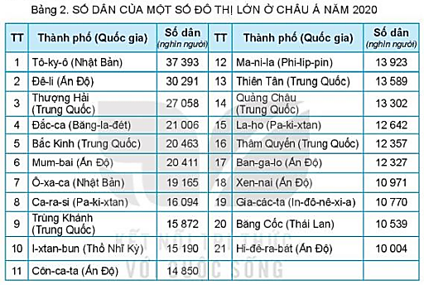

BÀI 6
2
Sự phân bố dân cư. Các đô thị lớn
THẢO LUẬN NHÓM
Thời gian: 5 phút
2. Nhóm 5, 6, 7, 8 – phiếu học tập số 2
Phần câu hỏi | Phần trả lời
- Quan sát bảng 2, hãy xác định 10 đô thị đông dân nhất ở châu Á.
- Quan sát bảng 2, cho biết tên các nước ở châu Á có nhiều đô thị trên 10 triệu dân.

Slide 16
BÀI 6
2
Sự phân bố dân cư. Các đô thị lớn
THẢO LUẬN NHÓM
Thời gian: 5 phút
1. Nhóm 1, 2, 3, 4 – phiếu học tập số 1
Phần câu hỏi | Phần trả lời
- Quan sát bảng 1, hình 1, cho biết mật độ dân số châu Á 2020 là bao nhiêu? Trình bày sự phân bố dân cư châu Á.
- Giải thích sự phân bố dân cư châu Á.
- Châu Á có mật độ dân số là 150 người/km² (cao gấp 2,5 lần thế giới)
- Dân cư châu Á phân bố không đồng đều:
+ Các khu vực đông dân: Đông Á, Nam Á, Đông Nam Á.
+ Các khu vực thưa dân: Bắc Á, Trung Á và Tây Nam Á .
- Các khu vực đông dân do có điều kiện sống thuận lợi: địa hình bằng phẳng, đất đai màu mỡ, mạng lưới sông ngòi dày đặc, giao thông thuận lợi và kinh tế phát triển.
- Các khu vực thưa dân do điều kiện sống bất lợi: địa hình hiểm trở, thời tiết lạnh giá (Bắc Á) hoặc khô nóng (Trung Á, Tây Nam Á), giao thông khó khăn…

Slide 17
BÀI 6
2
Sự phân bố dân cư. Các đô thị lớn
a. Phân bố dân cư
Dân cư châu Á phân bố không đồng đều:
- Các khu vực đông dân: Đông Á, Nam Á, Đông Nam Á.
- Các khu vực thưa dân: Bắc Á, Trung Á và Tây Nam Á.

Slide 18
BÀI 6
2
Sự phân bố dân cư. Các đô thị lớn
THẢO LUẬN NHÓM
Thời gian: 5 phút
1. Nhóm 5, 6, 7, 8 – phiếu học tập số 2
Phần câu hỏi | Phần trả lời
- Quan sát bảng 2, hãy xác định 10 đô thị đông dân nhất ở châu Á.
- Quan sát bảng 2, cho biết các nước ở châu Á có nhiều đô thị trên 10 triệu dân.
10 đô thị đông dân nhất ở châu Á: Tô-ky-ô, Ô-xa-ca, Bắc Kinh, Thượng Hải, Ma-ni-la, Mum-bai, I-xtan-bun, Niu-đê-li, Gia-cac-ta và Băng-cốc.
Ấn Độ, Trung Quốc, Nhật Bản.

Slide 19

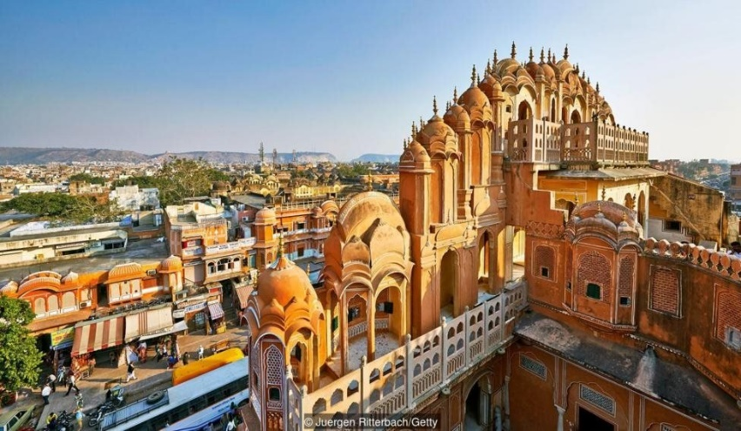

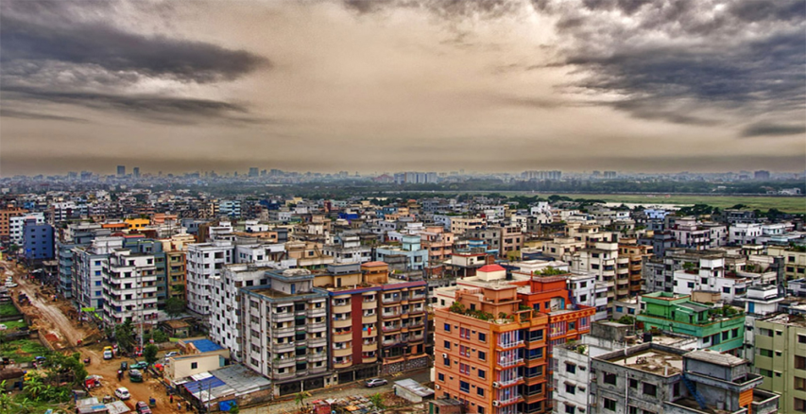
BÀI 6
2
Sự phân bố dân cư. Các đô thị lớn
Tô-ky-ô (Nhật Bản)
Đê-li (Ấn Độ)
Thượng Hải (Trung Quốc)
Đăc-ca (Băng-la-đet)

Slide 20
BÀI 6
2
Sự phân bố dân cư. Các đô thị lớn
b. Các đô thị lớn
Các đô thị đông dân nhất ở châu Á: Tô-ky-ô (Nhật Bản), Đê-li (Ấn Độ), Thượng Hải (Trung Quốc),…

Slide 21
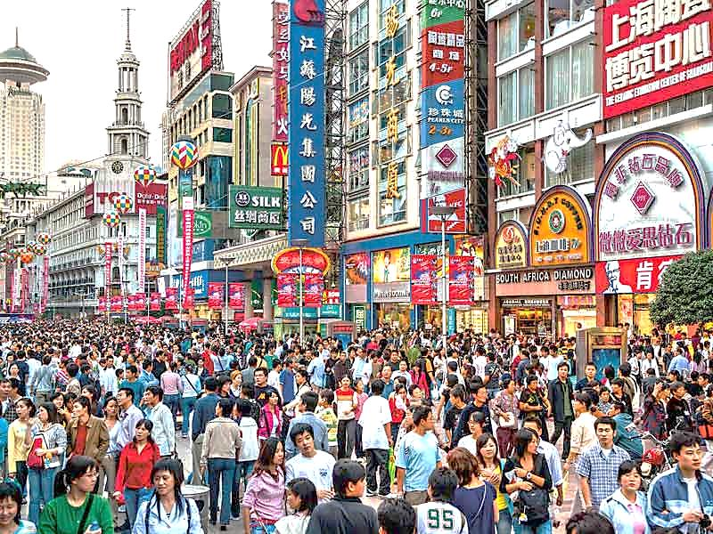
BÀI 6
EM CÓ BIẾT?
Nhiều quốc gia ở châu Á có số dân đông bậc nhất thế giới. Năm 2020 nước có dân số đông nhất thế giới là Trung Quốc với 1,44 tỉ người, tiếp đến là Ấn Độ với 1,39 tỉ người, Việt Nam có dân số đứng thứ 15 trên thế giới với 97,6 triệu người.

Slide 22
BÀI 6
3
Luyện tập và vận dụng
a. Luyện tập
- Tỉ lệ dân số châu Á trong tổng số dân thế giới = 4641,1 triệu người x 100 : 7794,8 triệu người = 59,5%.
- Nhận xét: Châu Á có dân số đông nhất thế giới, chiếm hơn 1 nửa số dân của thế giới (59,5% năm 2020).
Dựa vào bảng 1, tính tỉ lệ số dân châu Á trong tổng số dân của thế giới. Nêu nhận xét.
Bảng 1. SỐ DÂN, MẬT ĐỘ DÂN SỐ CỦA
CHÂU Á VÀ THẾ GIỚI NĂM 2020
Châu lục | Số dân (triệu người) | Mật độ dân số (người/km²)
Châu Á | 4641,1 | 150
Thế giới | 7794,8 | 60

Slide 23
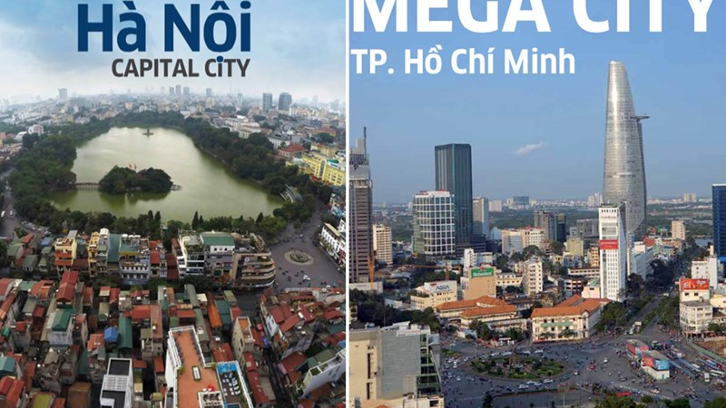
BÀI 6
3
Luyện tập và vận dụng
b. Vận dụng
- Năm 2020, dân số của Hà Nội là 8,24 triệu người, mật độ dân số là 2455 người/km².
- Năm 2020, dân số của TP. Hồ Chí Minh là 9,23 triệu người, mật độ dân số 4476 người/km².
Tìm hiểu và cho biết số dân và mật độ dân số của Thành phố Hồ Chí Minh, Hà Nội.

